Slide 1
01
Giới Thiệu Về Katalon Studio
02
Tìm Hiểu Các Công Cụ Của Katalon Studio
03
So Sánh Các Công Cụ Kiểm Thử Tự Động
04
Hướng Dẫn Cài Đặt
05
Demo

Slide 2
PART 01
GIỚI THIỆU
KATALON STUDIO

Slide 3


Slide 4
PART 02
CHỨC NĂNG CHÍNH CỦA KATALON STUDIO

Slide 5
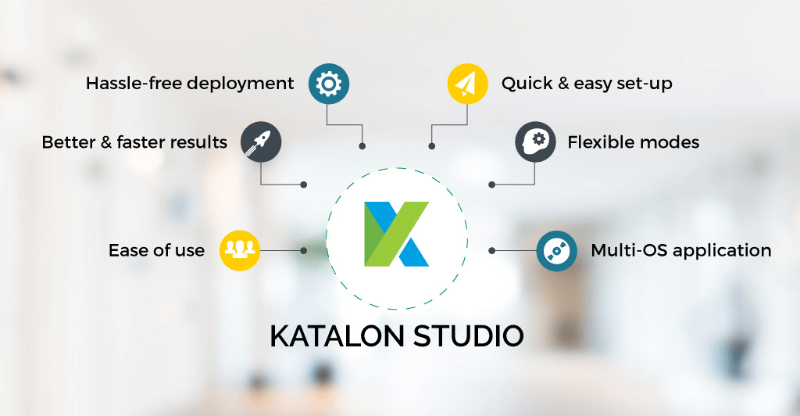

Slide 6
PART 02
LÀM VIỆC VỚI KATALON STUDO

Slide 7
PART 02
QUY TRÌNH LÀM VIỆC VỚI KATALON STUDO
Khởi tọa
Triển khai
Hoạt động
Báo cáo
Bảo trì

Slide 8
PART 03
SO SÁNH VỚI CÁC CÔNG CỤ KIỂM THỬ TỰ ĐỘNG

Slide 9
Tính năng | Selenium | Katalon Studio
Nền tảng phát triển kiểm thử | Cross-platform | Cross-platform
Application under test | Web apps | Web, Mobile, API/ Web services
Ngôn ngữ kịch bản | Java, C#, Perl, Python, JavaScript, Ruby, PHP | Java/ Groovy
Kĩ năng lập trình | Kĩ năng nâng cao cần thiết để tích hợp cho các công cụ khác nhau. | Không yêu cầu. Đề xuất cho các kịch bản nâng cao.
Dễ cài đặt và sử dụng | Yêu cầu cài đặt và tích hợp các công cụ khác nhau | Dễ dàng cài đặt và chạy
Thời gian tạo kịch bản | Chậm | Nhanh
Lưu trữ và bảo trì đối tượng | XPath, bản đồ UI | Kho lưu trữ đối tượng tích hợp, XPath, nhận dạng lại đối tượng
Kiểm thử dựa trên hình ảnh | Yêu cầu cài đặt thư viện bổ sung | Hỗ trợ tích hợp
Kiểm thử phân tích | Không | Katalon phân tích
Loại giấy phép | Mã nguồn mở (Apache 2.0) | Phần mềm miễn phí
Phí | Miễn phí | Miễn phí

Slide 10
Công Cụ | Điểm Mạnh | Hạn Chế
Selenium | Mã nguồn mở. Không có phí cấp phép và bảo trì. Cộng đồng người dùng và phát triển lớn và tích cực để bắt kịp với các công nghệ phần mềm. Hỗ trợ tích hợp các công cụ và các framework khác để tăng cường khả năng của nó. | Các nhóm kiểm thử cần phải có kĩ năng và kinh nghiệm lập trình tốt để thiết lập và tích hợp với Selenium với các công cụ và framework khác. Hỗ trợ chậm từ cộng đồng.
Katalon Studio | Không có phí cấp phép và bảo trì cần thiết (dịch vụ hỗ trợ chuyên dụng có trả phí có sẵn nếu cần). Tích hợp các framework và tính năng cần thiết để tạo và thực hiện các trường hợp kiểm thử nhanh. Được xây dựng dựa trên Selenium nhưng loại bỏ nhu cầu về các kĩ năng lập trình nâng cao cần thiết cho Selenium. | Giải pháp mới nổi với một cộng đồng phát triển nhanh chóng. Bộ tính năng vẫn đang phát triển. Thiếu các lựa chọn cho các ngôn ngữ kịch bản: Chỉ hỗ trợ Java/ Groovy.

Slide 11
PART 04
HƯỚNG DẪN CÀI ĐẶT VÀ THÊM 1 PROJECT

Slide 12
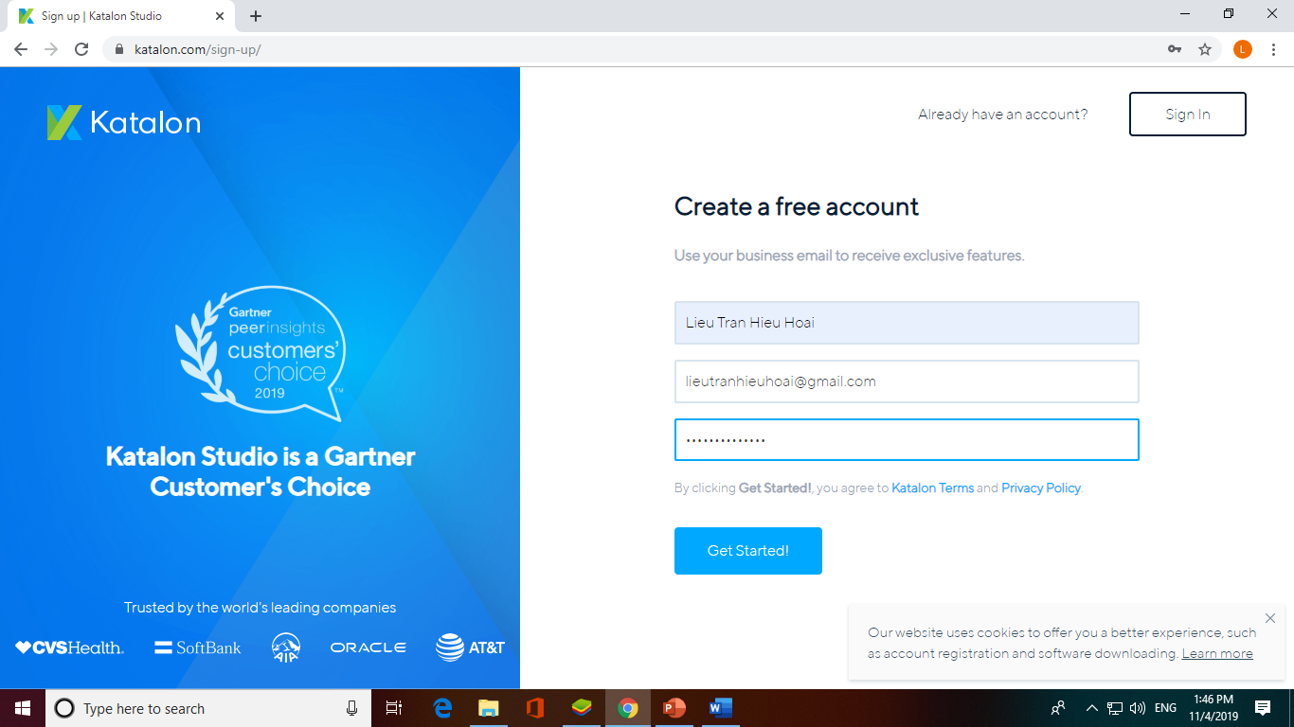

Slide 13
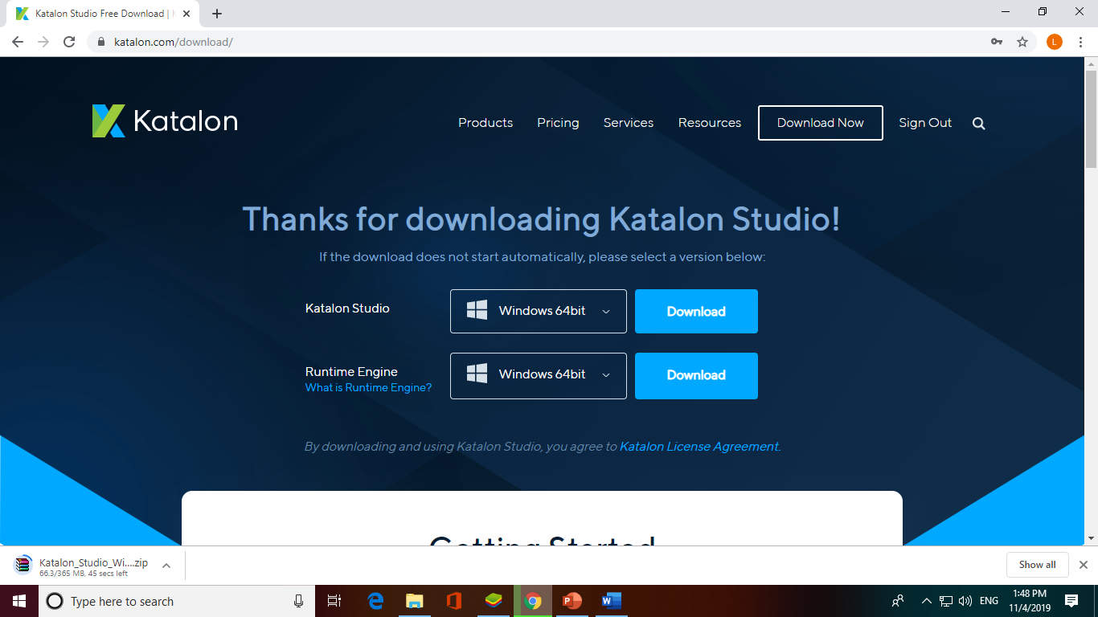

Slide 14
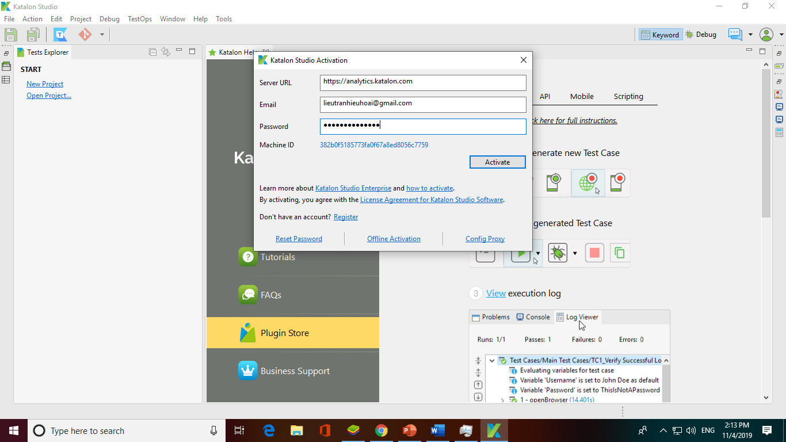

Slide 15
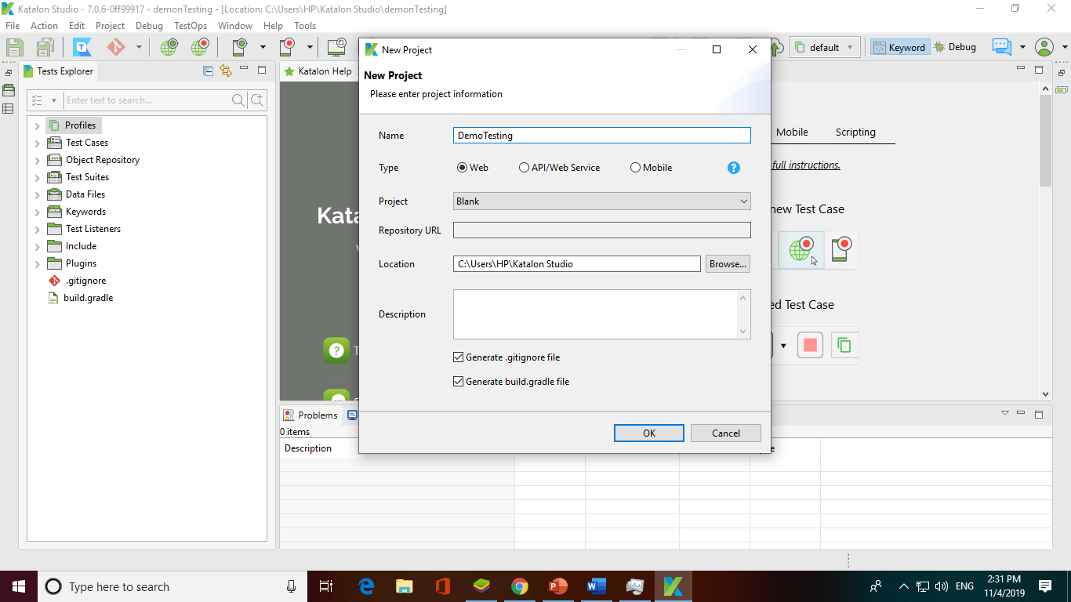

Slide 16
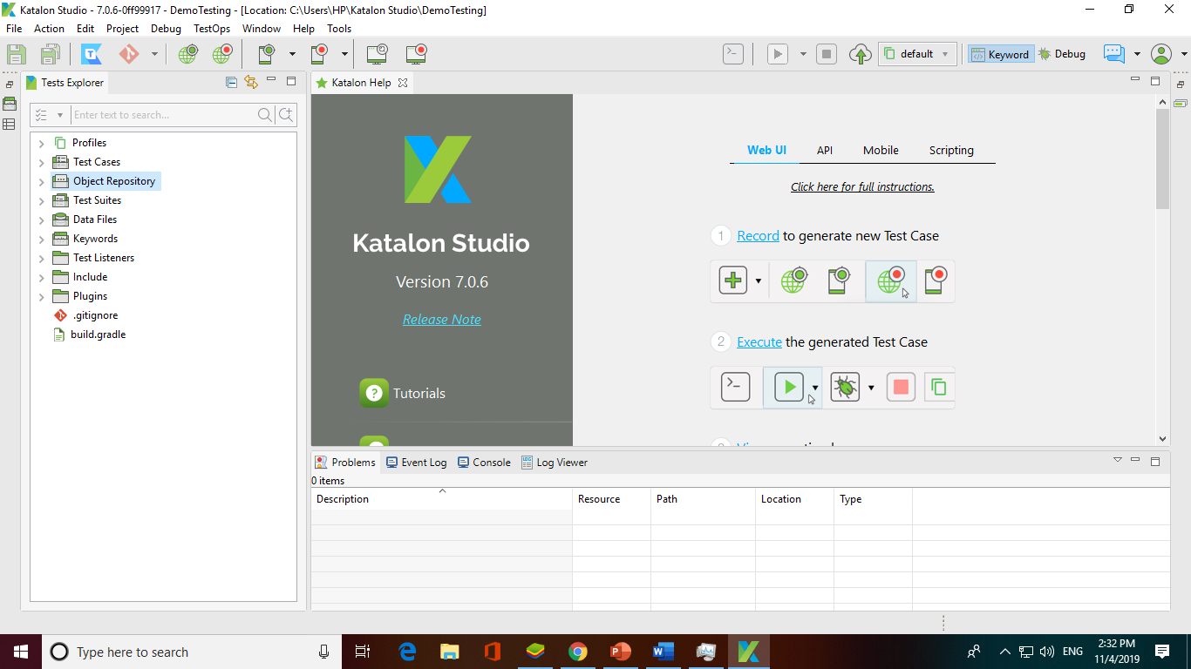

Slide 17
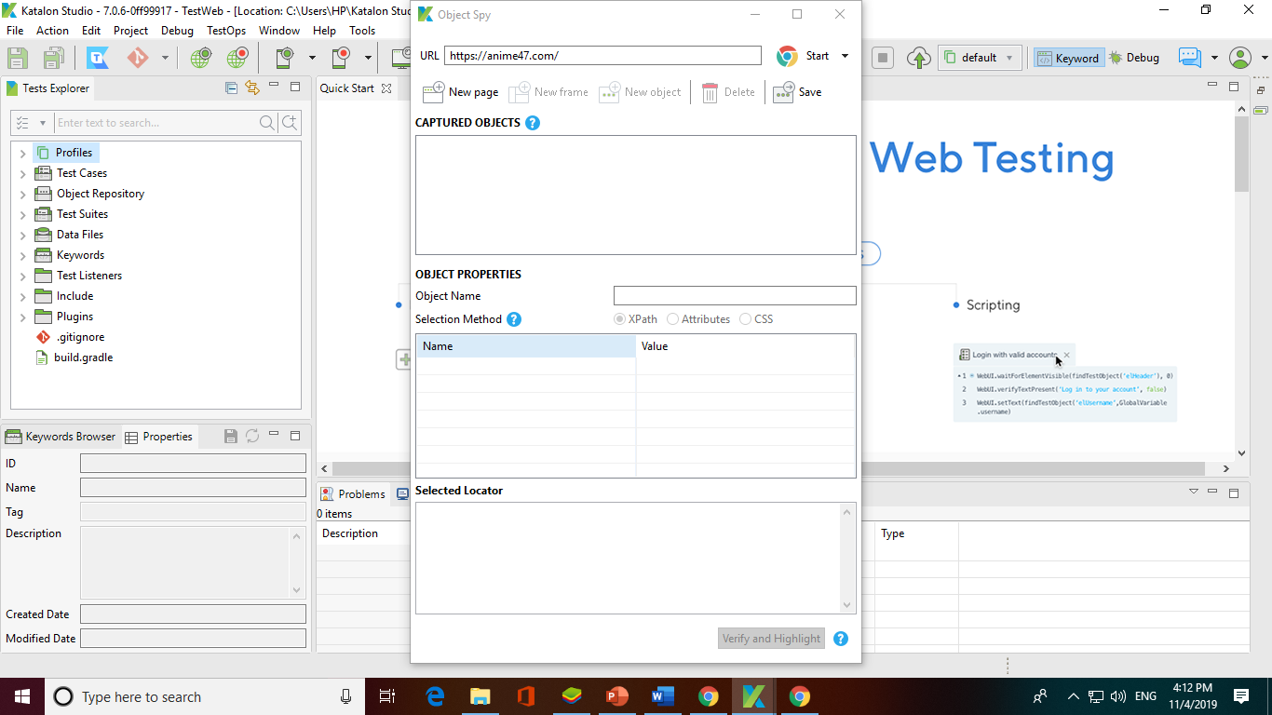

Slide 18
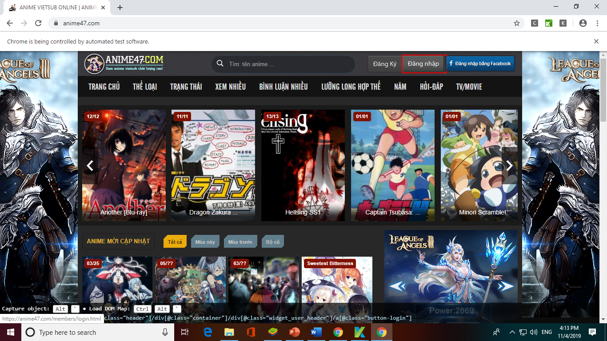

Slide 19
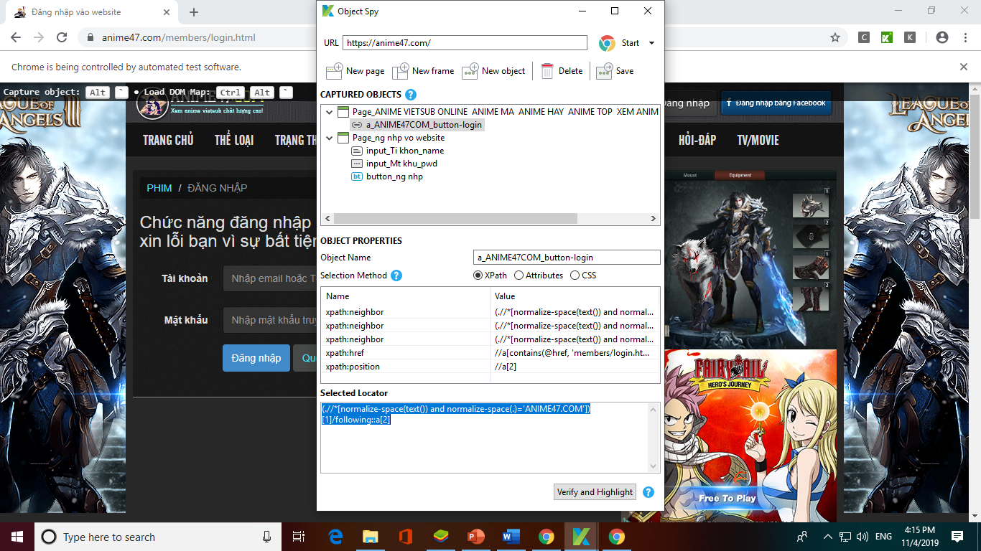

Slide 20
PART 05
DEMO

Slide 21


